Slide 1
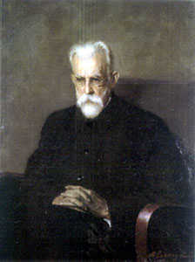
Володиимир
Іванович
Вернадський
1863 - 1945

Slide 2
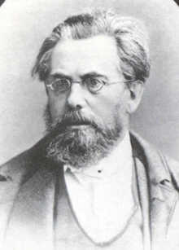
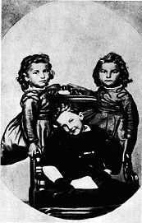
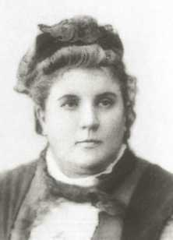
Дитинство і родина майбутнього вченого
Батько - Іван Васильович
1821 - 1884
Посади: зав. кафедрою
політекономії в Київському,
викладач політекономії та
статистики в Московському
університетах ;
професор Головного
педагогічного інституту в
Петербурзі
Мати – Ганна Петрівна
Константинович
1837 - 1898
(друга дружина батька)
Учителька музики та співів
Володя з молодшими сестрами:
Катериною та Ольгою
1868 рік

Slide 3
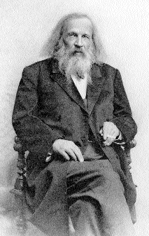
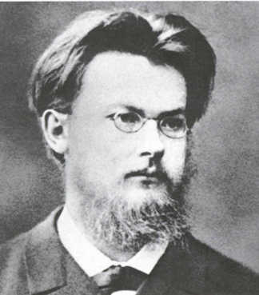
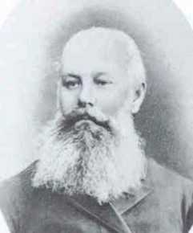
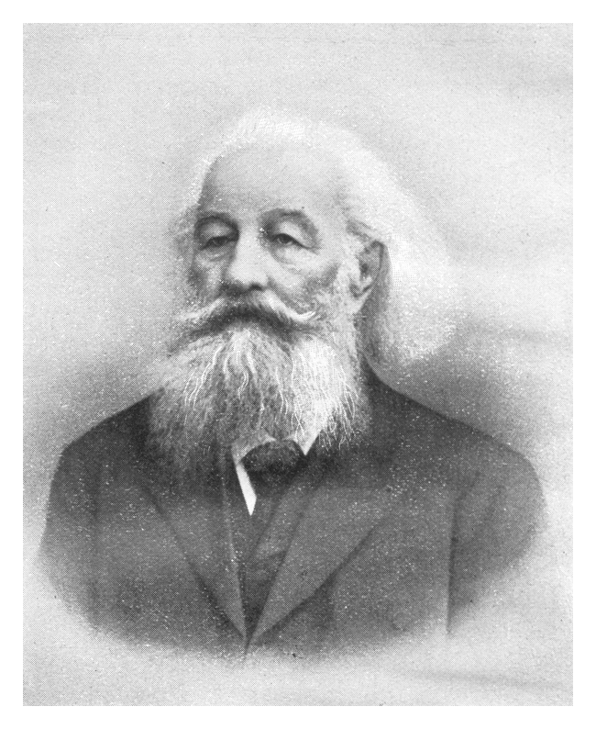
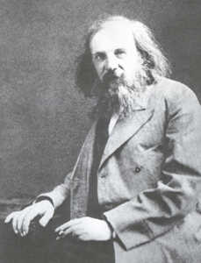
Вчителі Володимира Вернадського
Докучаєв В.В.
1846 - 1903
Мендєлєєв Д.І.
1834 - 1907
1886 рік
Навчався В.І.Вернадський
в Петербурзькому
університеті
на фізико-математичному
факультеті (1881 – 1885)
Бекетов А.М.
1825 - 1902
Воєйков О.І.
1842 - 1916

Slide 4
БРАТСТВО
Під час навчання в університеті В.І.Вернадський увійшов до одного з народницьких
гуртків – науково-літературного товариства.
З надр товариства виникло у 1885 році Братство, діяльність якого прийняла
науково-етичний характер. Члени Братства за власні кошти видавали книги для
народу, відкрили в Петербурзі народні читальні, вели просвітницьку роботу.
Братство проіснувало 35 років. Друзі листувалися, щороку 30 грудня зустрічалися
сім’ями, проводили разом літні канікули. 30 грудня 1921 року в останній раз
зібралось разом братство.
Коли в 1942 році Вернадський одержав Сталінську премію (200 тис. руб.), то
100 тис. руб. він передав на оборону країни, а решту розділив між друзями і
вдовами померлих друзів, собі не залишивши нічого.

Slide 5
Доля України і її народу хвилювали Вернадського завжди: В.І.Вернадський написав статтю “Українське питання і російське суспільство”, яка була вперше опублікована лише у 1988 році.
Саме Володимир Вернадський, вчений та громадянин світу, доклав чималих зусиль для створення Української Академії Наук і став її першим “головою” (президентом) у
1918 році.
Очолив універсальну Національну бібліотеку України при УАН у 1918 році.

Slide 6
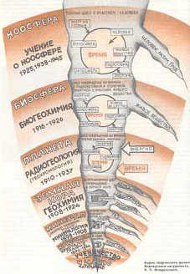
Революційність поглядів Володимира Вернадського
В одному із французьких наукових журналів В.І.Вернадського названо хрещеним батьком глобальної екології.

Slide 7
В.І.Вернадський читав наукову літературу на 15 іноземних мовах, деякі свої наукові статті писав французькою, англійською, німецькою мовами. Окремі праці Вернадського за його життя не друкували, інші – вилучали з друку і продаж та забороняли. Його думки та наукові погляди часто були пророчими:
“Неможливо відкласти турботу про вічне і велике на той час, коли буде досягнута для всіх можливість задоволення своїх елементарних потреб. Інакше буде пізно.”
“Ми стоїмо перед майбутнім владарюванням радіоактивної енергії, більш
  потужної, ніж електрична”
“Вдивляючись у зміни, що вносяться новою геологічною силою – силою
  культурного людства - створеною підготовкою мільйонів років змін живої
  речовини, - бачиш, що агентом, який приводить її в рух, є свідомість, розум,
  нова сила на нашій поверхні”
“В науці нема до цих пір ясної свідомості, що явища життя і явища неживої
  природи, взяті з геологічної, тобто планетної, точки зору, є проявами
  єдиного процесу”

Slide 8
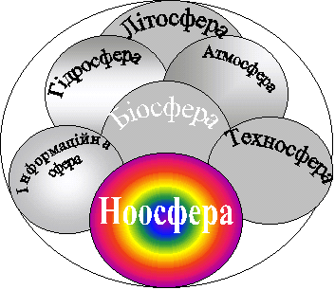
“З усього обсягу фактів, точно встановлених, мені здається випливає, що
  цим майбутнім людства є автотрофність людства – більш простими
  словами, незалежність його існування від навколишньої живої матерії –
  рослин і тварин”
“Ідеї вічності та безначальності життя, тісно пов’язані з її організованістю,
  є тією течією наукової думки, послідовне проявлення якої відкриває
  перед науковою творчістю надзвичайно широкі горизонти”

Slide 9
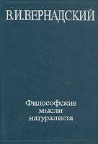



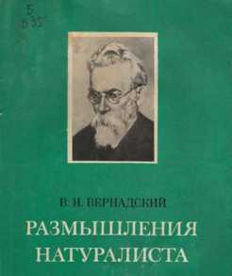
Роботи Вернадського,
сучасні видання:

Slide 10
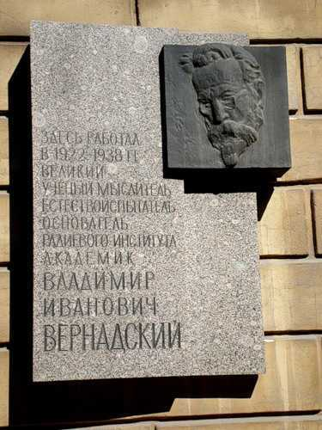
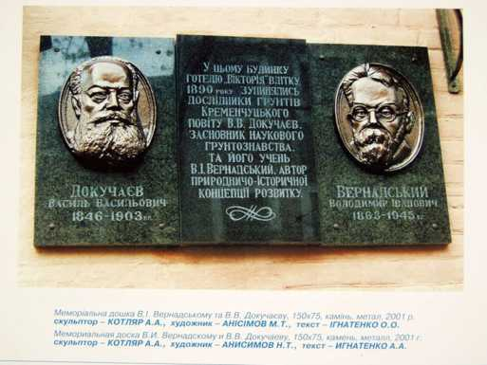
Меморіальні дошки Вернадському на будівлях Радієвого інституту
(Москва) та готелю “Вікторія” (Кременчук)

Slide 11
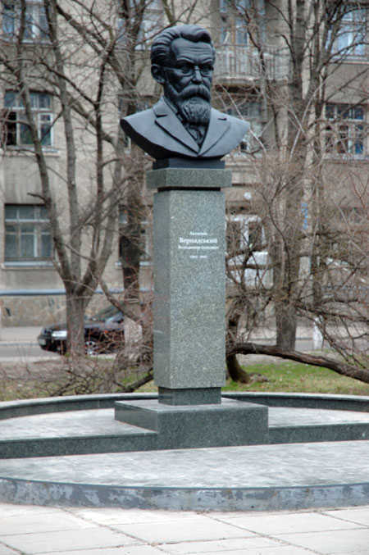
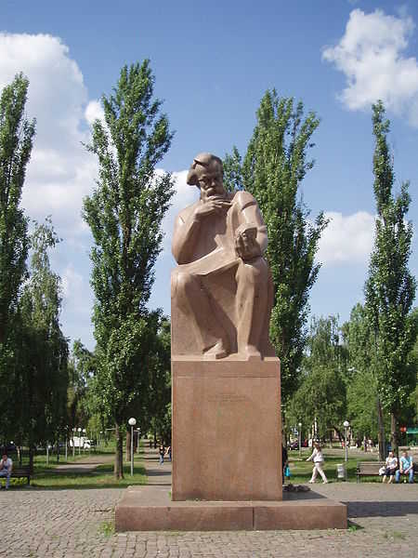
Пам’ятники Вернадському
у Києві та Кременчуці

Slide 12
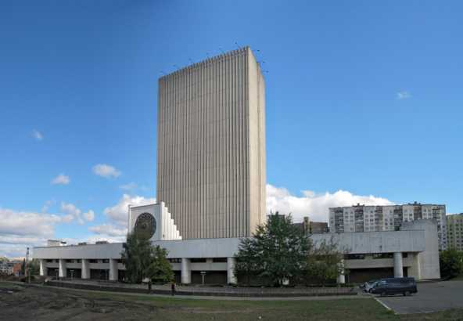
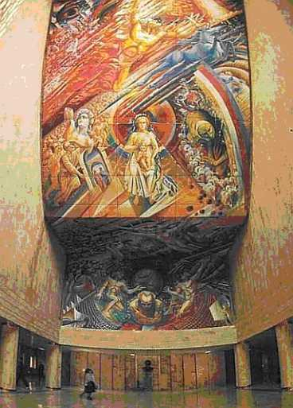
Національна бібліотека України
ім. В.І.Вернадського
м. Київ

Slide 13
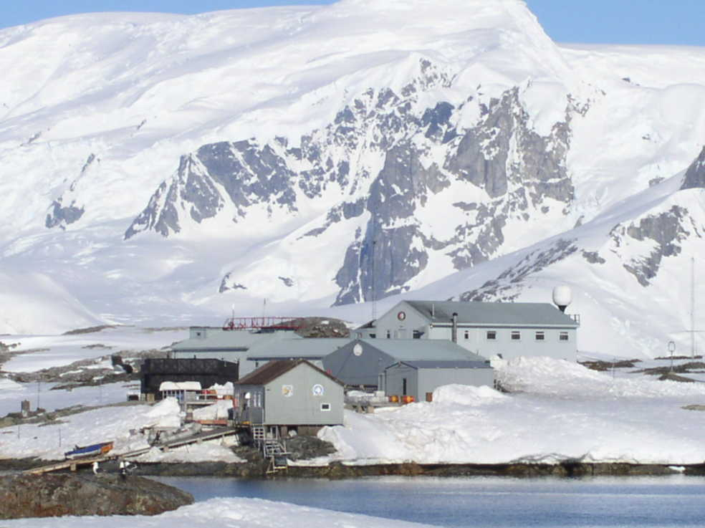
Антарктична науково-дослідна
станція “Академік Вернадський”
о. Галіндез

Slide 14
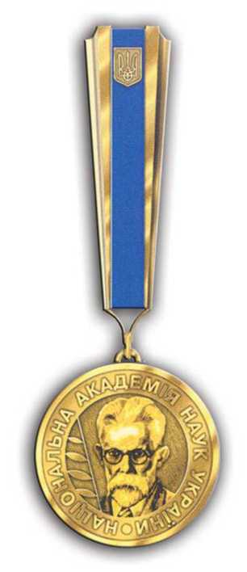
З метою відзначення вчених за видатні досягнення в галузі природничих, технічних та соціогуманітарних наук, наукові праці, відкриття та винаходи, що мають важливе наукове й практичне значення та утверджують авторитет української науки, на честь першого президента Української академії наук – видатного вченого, академіка Володимира Івановича Вернадського, а також з нагоди святкування 85-річчя створення Академії у 2003 році Президією НАН України засновано золоту медаль імені В.І.Вернадського Національної академії наук України.
Золота медаль імені В.І.Вернадського є найвищою відзнакою НАН України, яка присуджується щорічно до дня народження академіка В.І.Вернадського (12 березня) двом вченим – одному вітчизняному і одному зарубіжному.

